Slide 1
Corso di Genetica
-Lezione 21-
Cenci

Slide 2
La decifrazione del codice: le manipolazioni biochimiche hanno rivelato a quali aminoacidi corrispondono i diversi codoni
La scoperta dell’RNA messaggero, la molecola per il trasporto dell’informazione genetica
La direzione 5′-3′ nell’mRNA corrisponde alla direzione N-terminale-C-terminale di un polipeptide
I codoni non senso determinano la terminazione di una catena polipeptidica

Slide 3
Il codice genetico: sommario
Il codice consiste di codoni di triplette, ognuno dei quali specifica un aminoacido
I codoni sono non sovrapposti
Il codice è degenerato, cioè, in molti casi lo stesso aminoacido è specificato da più di un codone
Il codice include tre codoni di stop, o non senso: UAA, UAG e UGA.
Prevede l’esistenza di un registro di lettura
ogni codone viene interpretato in maniera sequenziale in un aminoacido

Slide 4
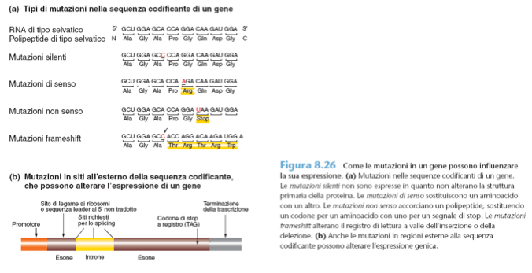
Ci sono tre modi in cui le mutazioni possono modificare il messaggio codificato in una sequenza di nucleotidi

Slide 5
Le mutazioni nella sequenza codificante di un gene possono alterare il prodotto genico
Le mutazioni silenti: non alterano la codificazione
degli aminoacidi
Le mutazioni di senso sostituiscono un aminoacido con un altro
Le mutazioni non senso: cambiano un codone che
specifica un aminoacido in codone di stop
Le mutazioni frameshift: derivano dall’inserzione
o dalla delezione di nucleotidi all’interno della sequenza codificante

Slide 6
Il codice genetico è quasi, ma non del tutto, universale
Nei protozoi ciliati, i codoni UAA e UGA, che nella maggior parte degli organismi sono codoni non senso, specificano l’aminoacido glutamina; in altri ciliati, UGA, che rappresenta il terzo codone di stop in molti organismi, specifica la cisteina.
Nei mitocondri di lievito, CUA specifica la treonina invece della leucina

Slide 7
Come le mutazioni influenzano l’espressione genica
Le mutazioni che alterano le coppie nucleotidiche del DNA possono modificare uno qualsiasi dei passaggi, o dei prodotti, dell’espressione genica.

Slide 8
Anche se situate all’esterno della sequenza codificante di un gene le mutazioni possono alterare l’espressione genica

Slide 9
Mutazioni nei geni che codificano le molecole necessarie all’espressione possono influenzare la trascrizione, lo splicing dell’mRNA oppure la traduzione
Mutazioni in geni che codificano proteine o RNA coinvolti nell’espressione genica sono generalmente letali
Mutazioni in geni dei tRNA possono sopprimere
Mutazioni in geni che codificano proteine

Slide 11
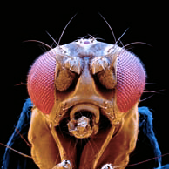
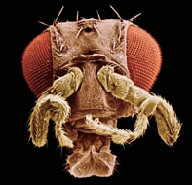
Mutazione Neomorfe
Generano un fenotipo nuovo. Alcune mutazioni neomorfe causano la produzione di proteine con una funzione nuova, mentre altre inducono i geni a esprimere la normale proteina in tempi e luoghi inappropriati (Espressione Ectopica)

Slide 12
I riarrangiamenti strutturali e le variazioni nel numero dei cromosomi

Slide 13
I riarrangiamenti strutturali e le variazioni nel numero dei cromosomi
■ I riarrangiamenti delle sequenze di DNA all’interno e tra i cromosomi: delezioni, duplicazioni, inversioni, traslocazioni e il movimento degli elementi trasponibili.
■ Le variazioni nel numero di cromosomi: aneuploidia, che include la monosomia e la trisomia; la monoploidia e la poliploidia.

Slide 14
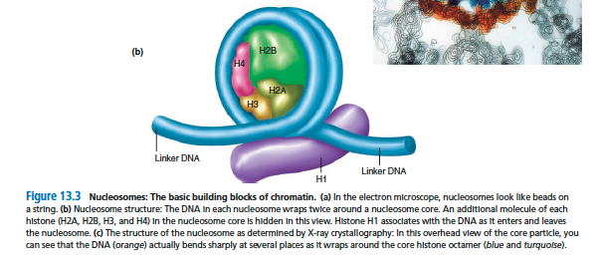

Slide 15
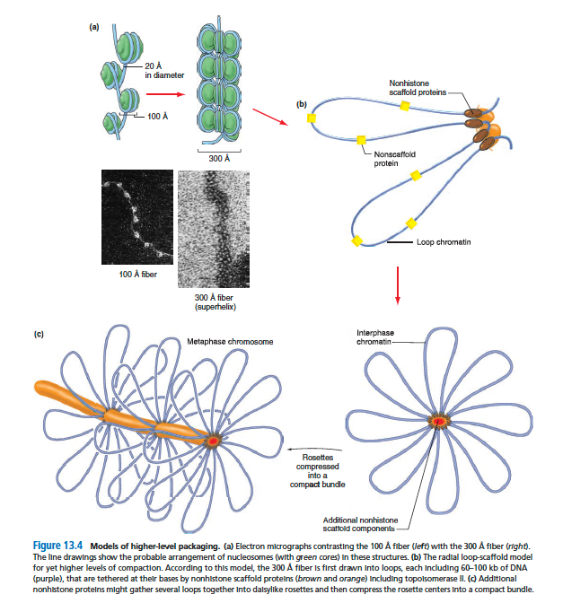

Slide 16
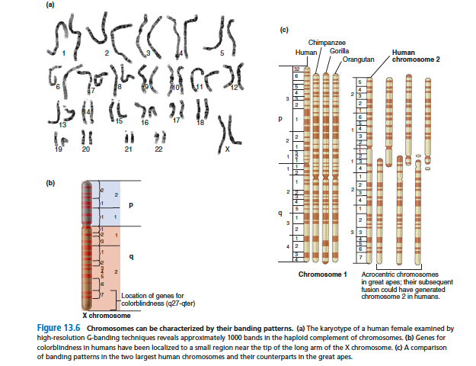

Slide 17
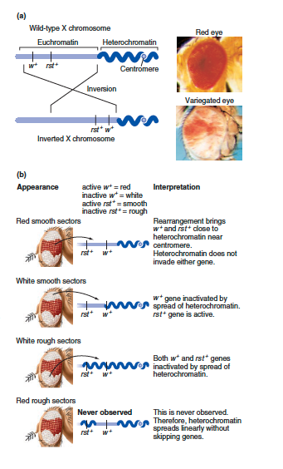
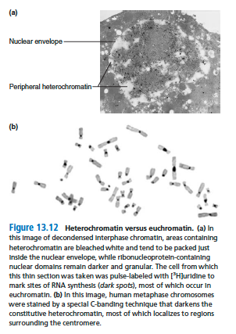

Slide 18
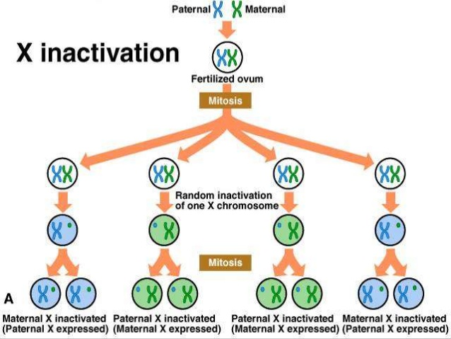

Slide 19
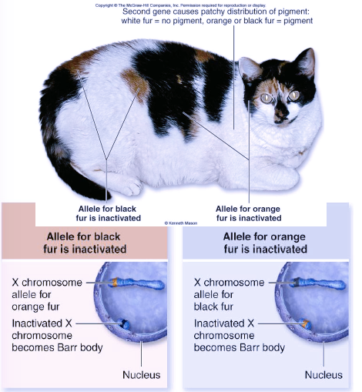
Displasia ectodermica anidrotica

Slide 20
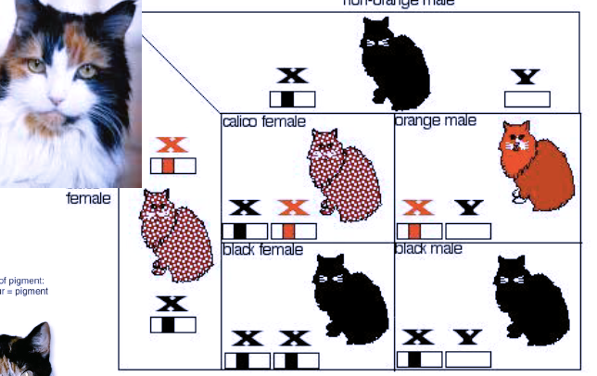

Slide 21
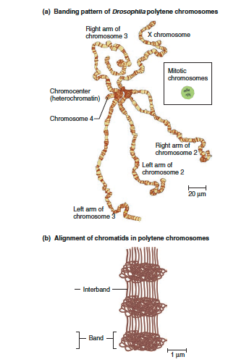

Slide 22
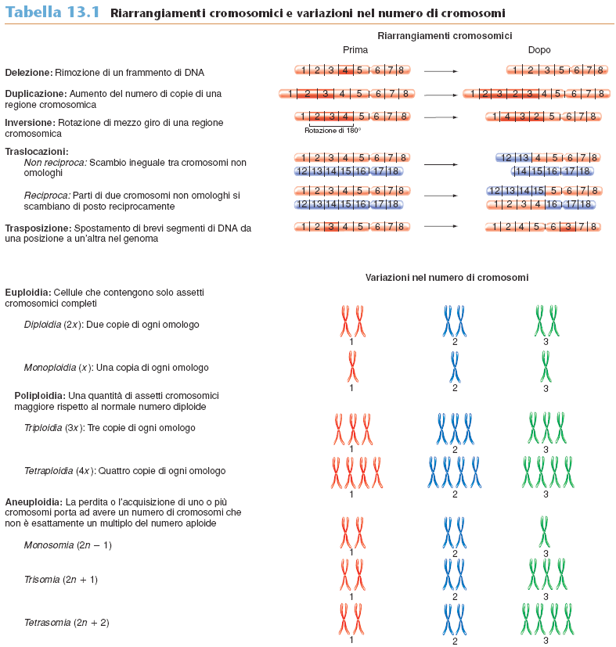

Slide 23
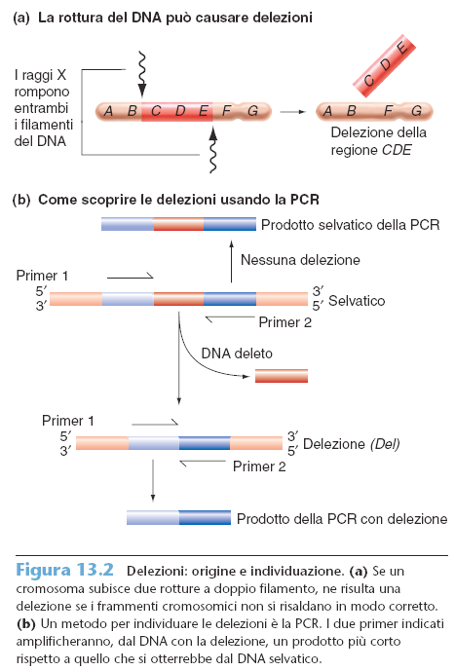

Slide 24
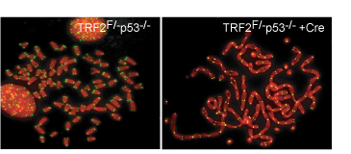

Slide 25
Delezioni

Slide 26
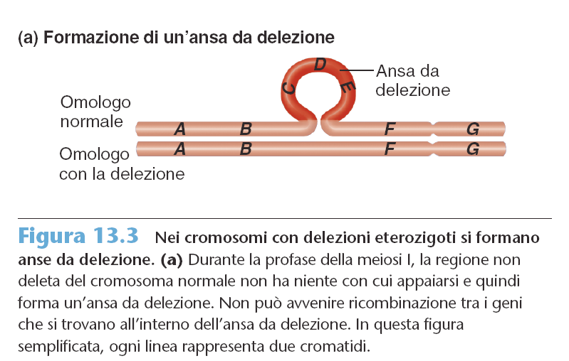

Slide 27
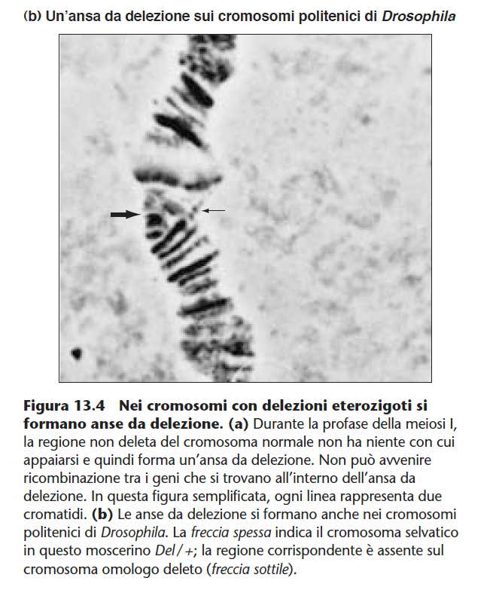

Slide 28
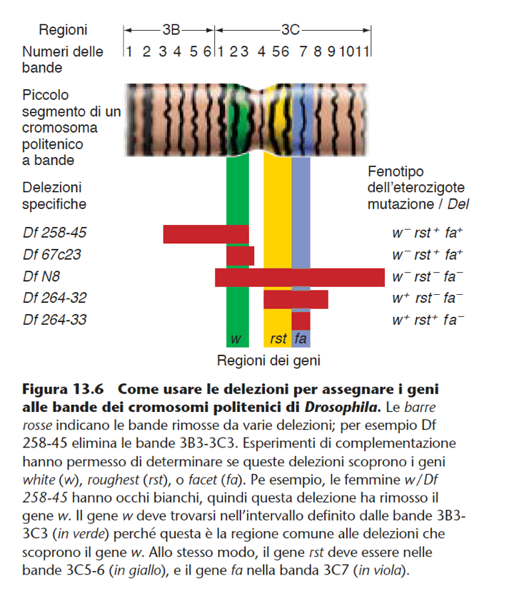
w- rst- fa-

Slide 29
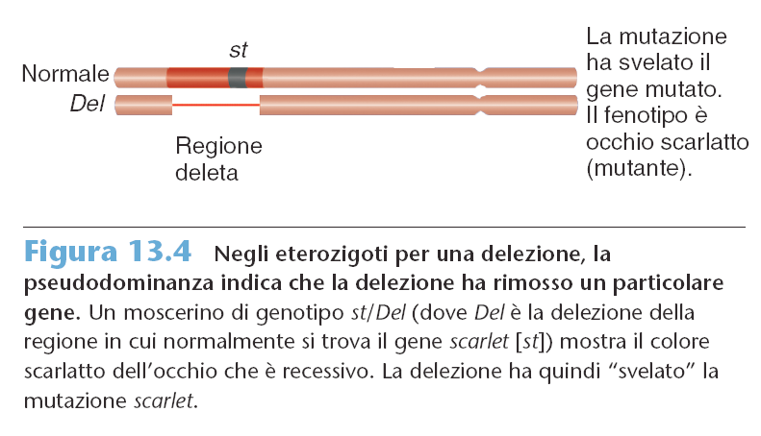

Slide 30
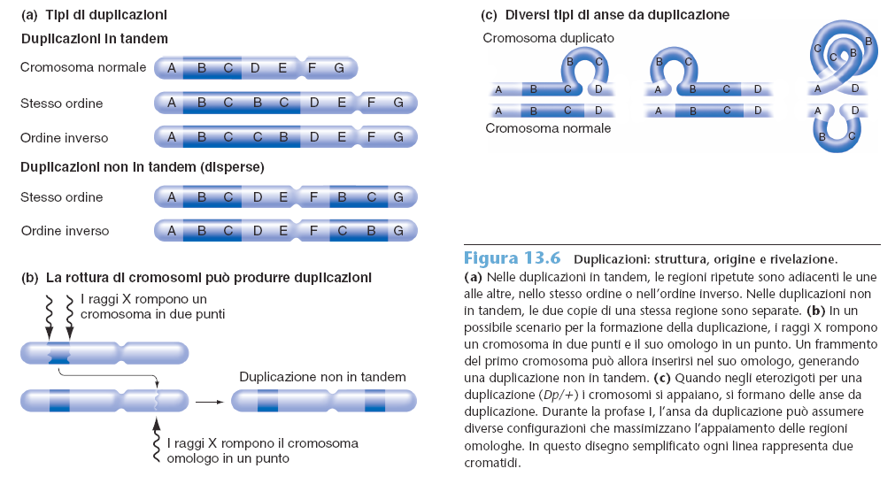

Slide 31
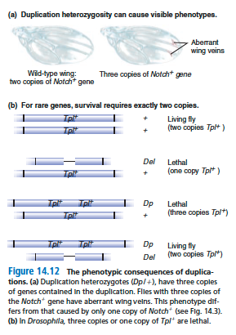
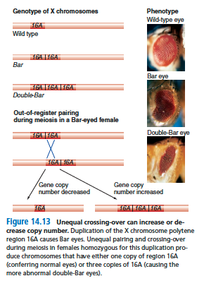

Slide 32
Inversioni

Slide 33
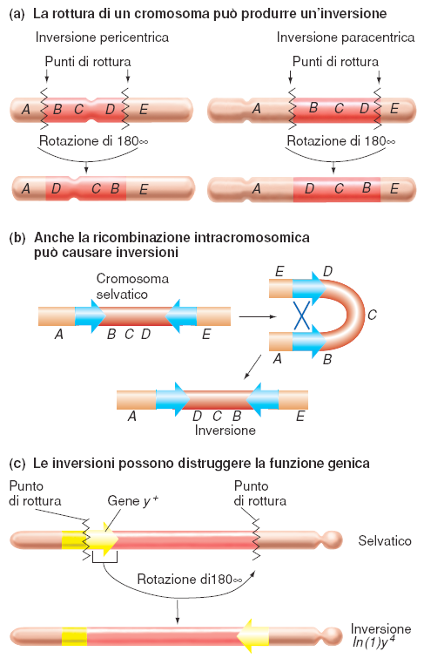
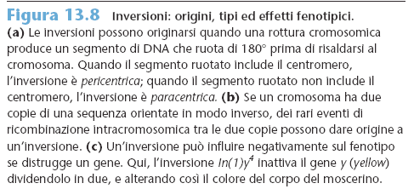

Slide 34
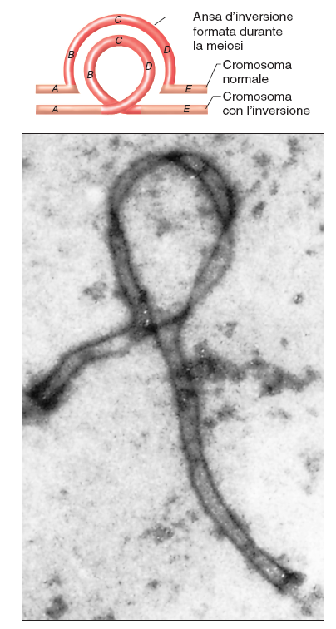

Slide 35
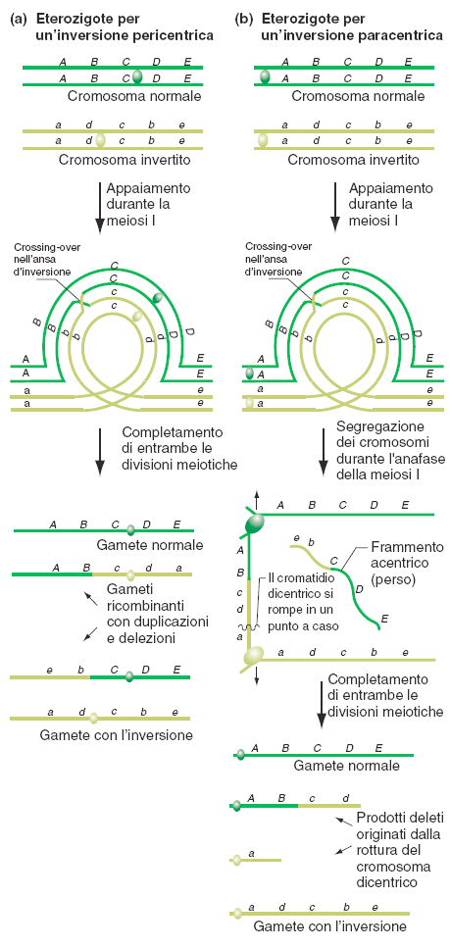
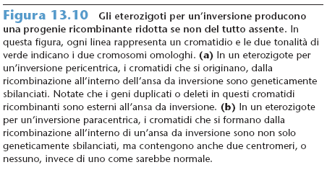

Slide 36
Le inversioni come soppressori del Crossing Overg
Il crossing-over all’interno dell’ansa d’inversione, negli individui eterozigoti per l’inversione,sia paracentrica che pericentrica, ha lo stesso effetto: la formazione di gameti ricombinanti che dopo la fecondazione impediscono allo zigote di svilupparsi.
Poiché possono dar vita a una progenie vitale soltanto i gameti che contengono cromosomi che non hanno ricombinato all’interno dell’ansa d’inversione, le inversioni agiscono da soppressori del crossing- over.
Questo non vuol dire che i crossing-over nelle anse non avvengono, ma semplicemente che non ci sono ricombinanti tra la progenie vitale di un individuo eterozigote per un’inversione.

Slide 37
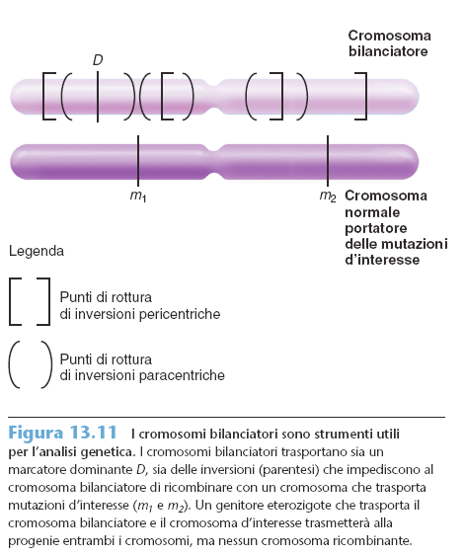
I genetisti usano i soppressori del crossing-over per produrre
i cromosomi bilanciatori, che contengono inversioni
multiple sovrapposte (pericentriche e paracentriche), come
anche dei marcatori che producono fenotipi dominanti visibili

Slide 38
Traslocazioni

Slide 39
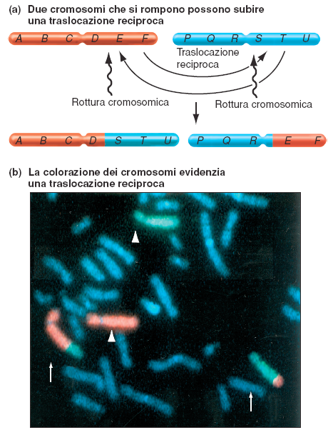
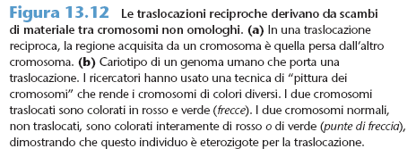

Slide 40
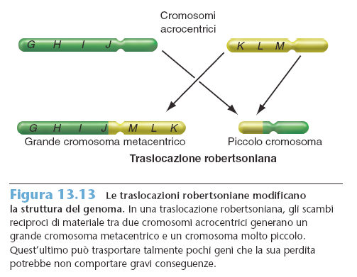

Slide 41
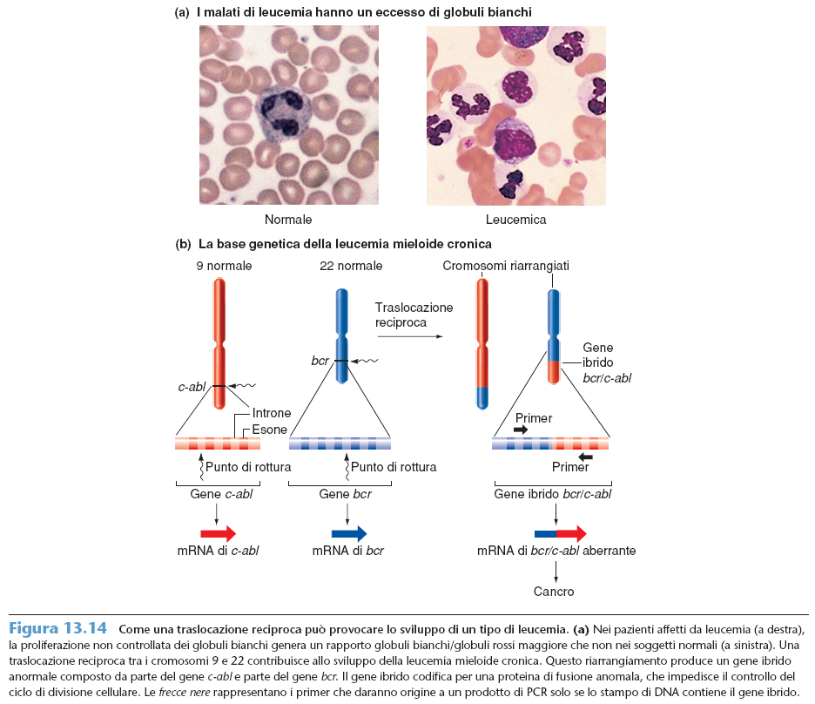

Slide 42
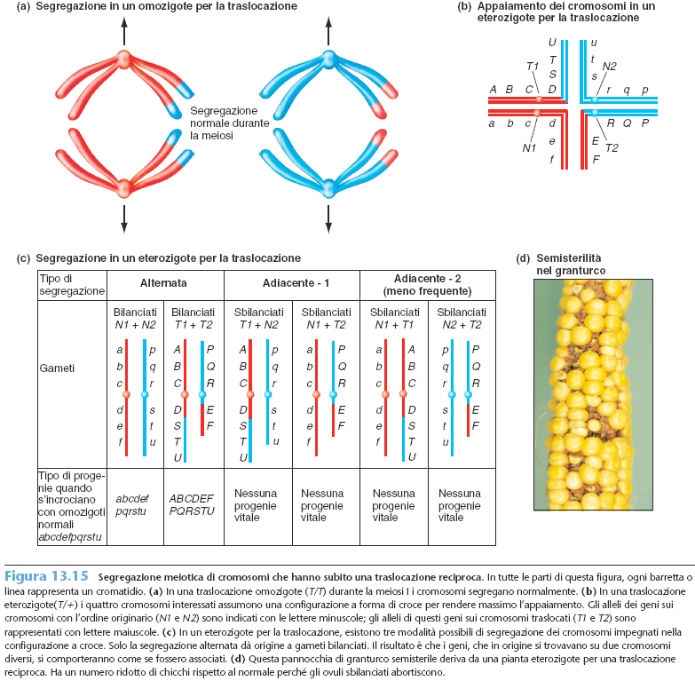

Slide 43
Pseudo-linkage
Nelle traslocazioni eterozigoti, solo il modello di segregazione alternato può dar origine a una progenie vitale; la segregazione
adiacente-1, ugualmente probabile, e la rara segregazione adiacente-2 non possono farlo. Per questo, i geni vicini ai punti di rottura delle traslocazioni sui cromosomi non omologhi,
che subiscono una traslocazione reciproca, mostrano uno pseudo-linkage: si comportano come se fossero associati.

Slide 44
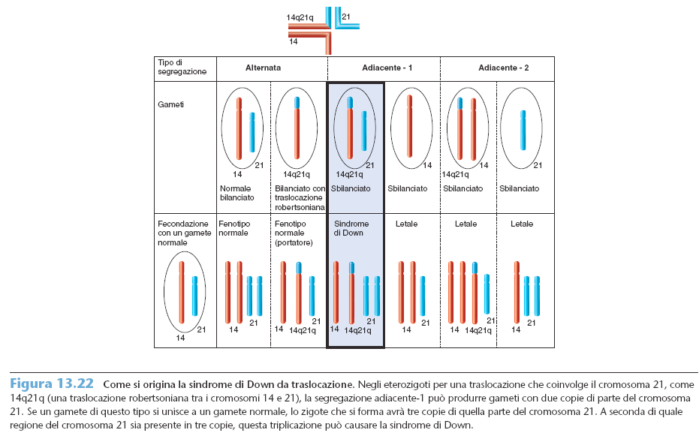

Slide 45
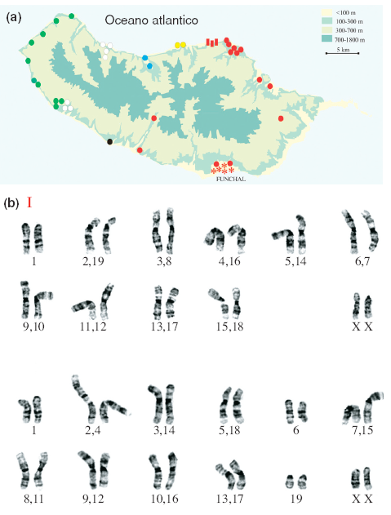
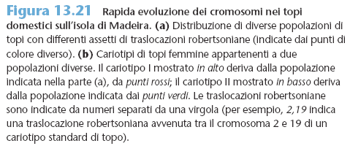

Slide 46
Le Aneuploidie

Slide 47
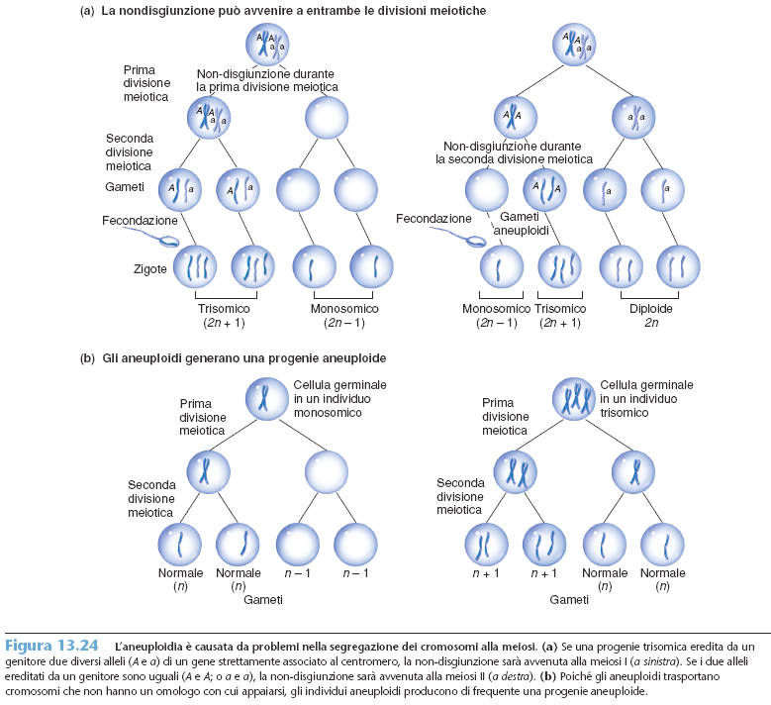

Slide 48
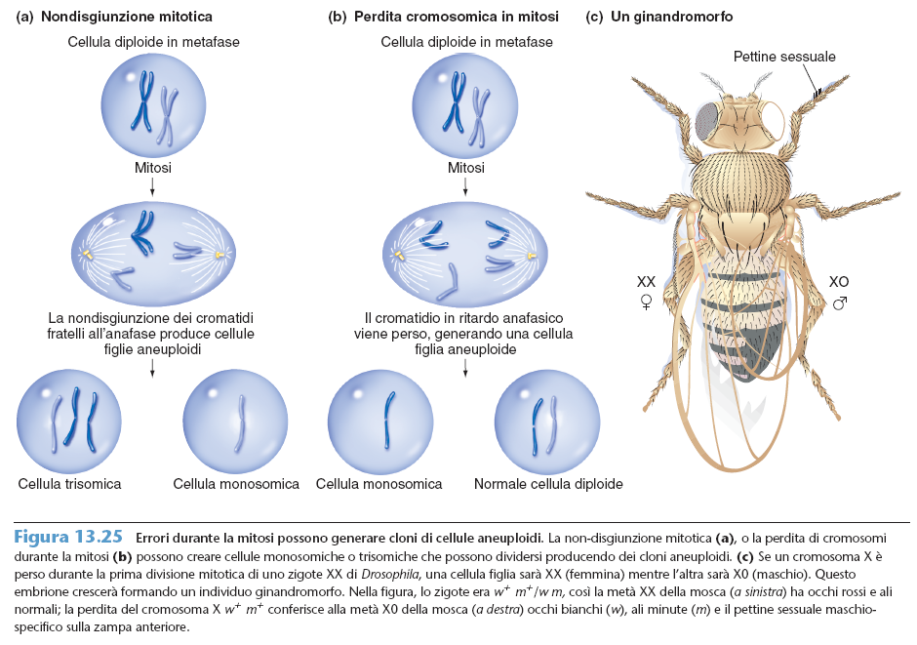

Slide 49
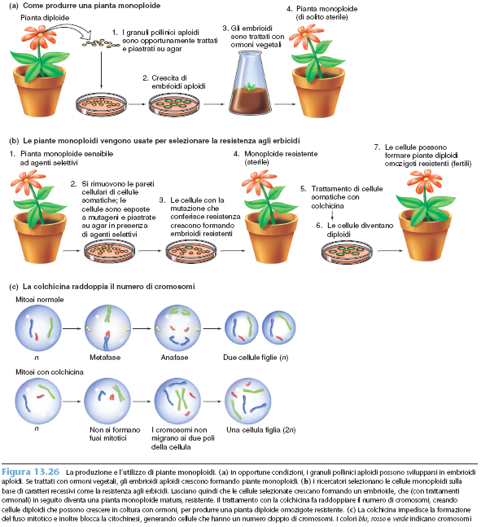

Slide 50
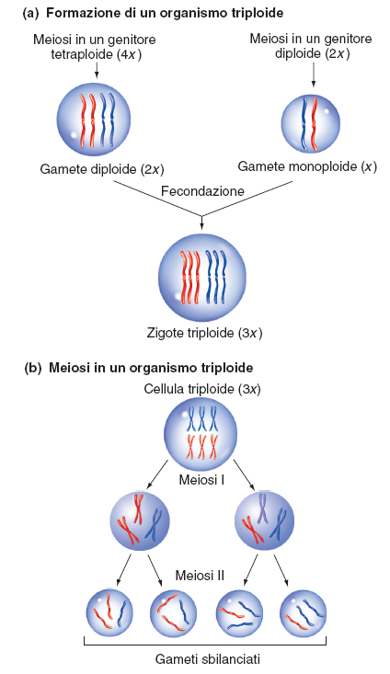

Slide 51
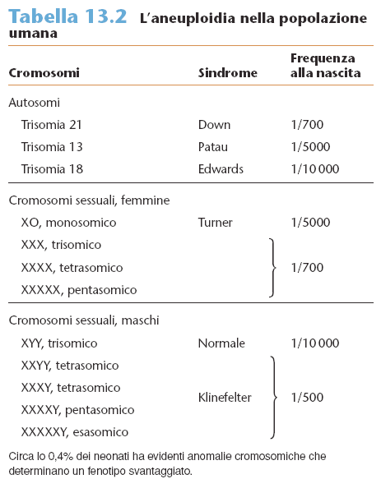

Slide 52
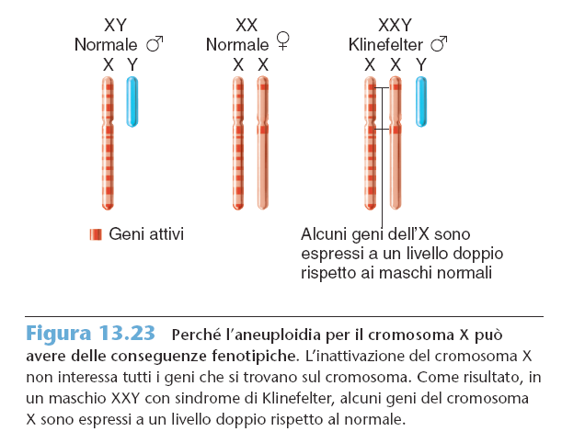

Slide 53
Le Poliploidie

Slide 54
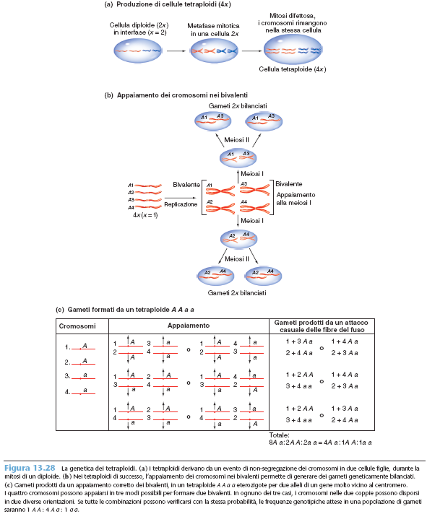

Slide 56
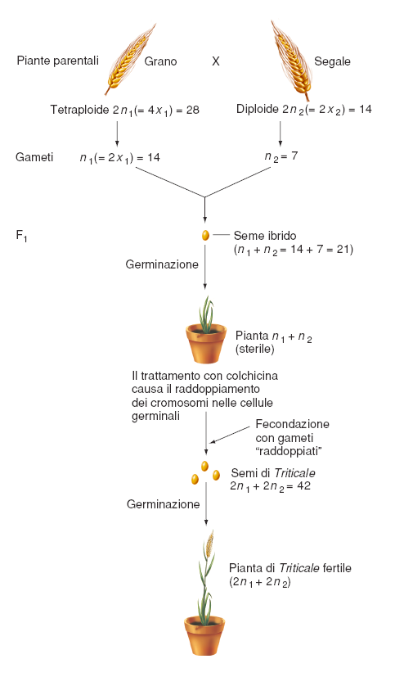
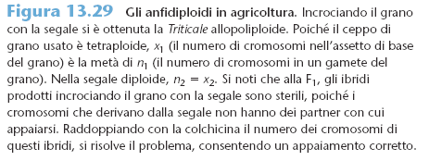

Slide 57
